Slide 1

Деформационные швы мостовых сооружений.
Новые конструктивные решения.
Практика применения.
Старченко Виктор Сергеевич
Генеральный директор ООО «ДШР»

Slide 2
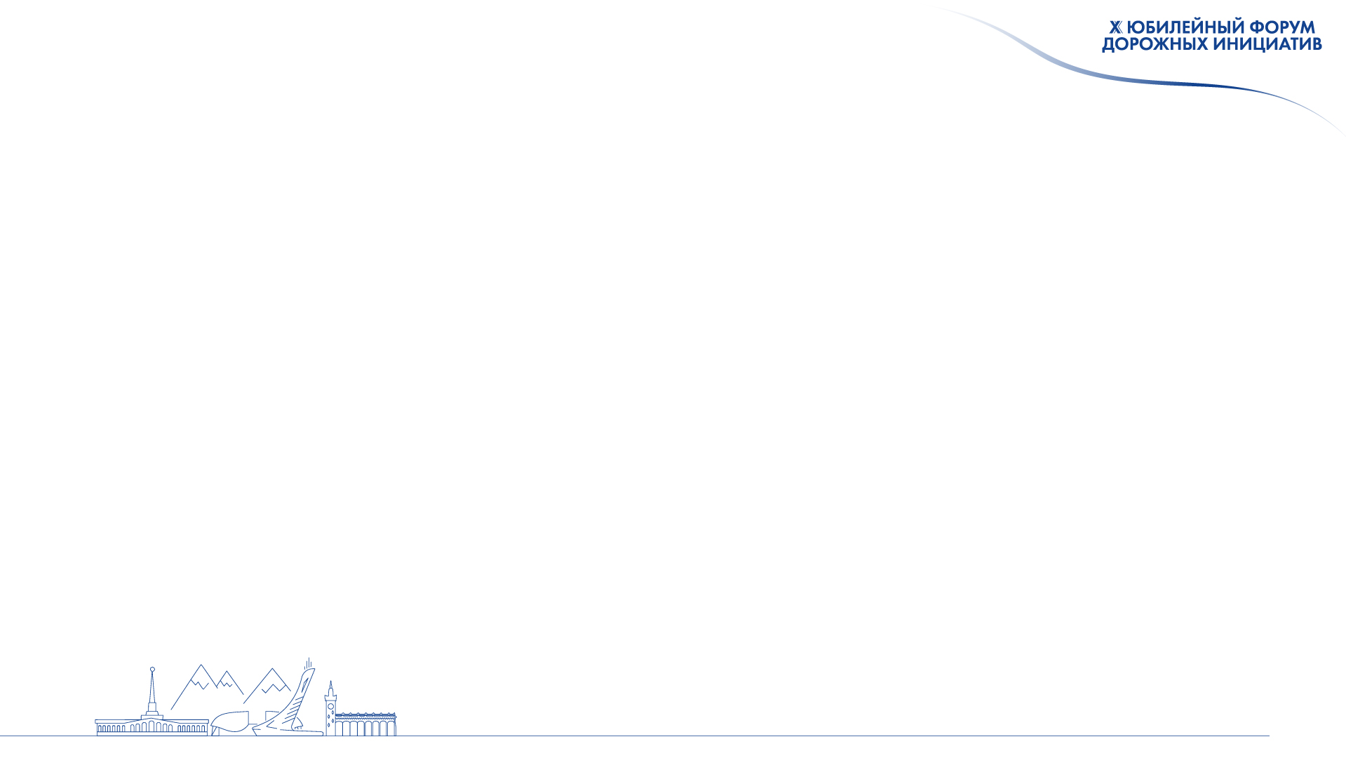
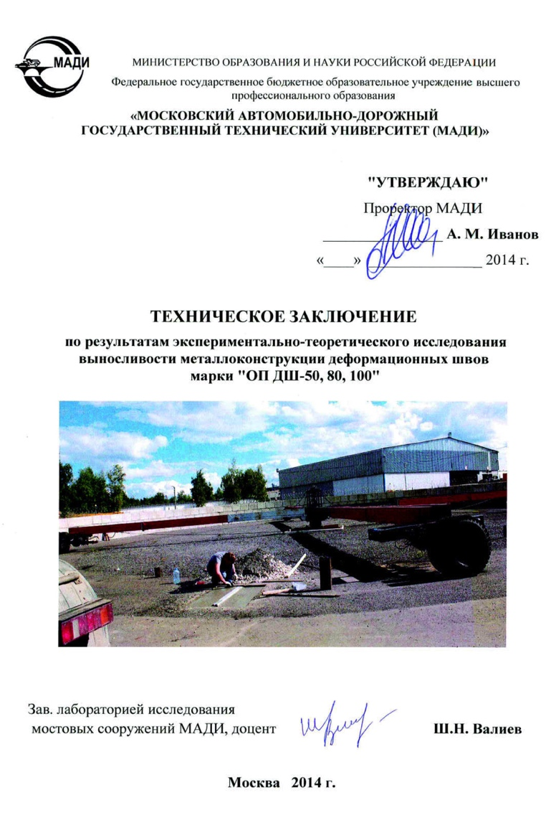
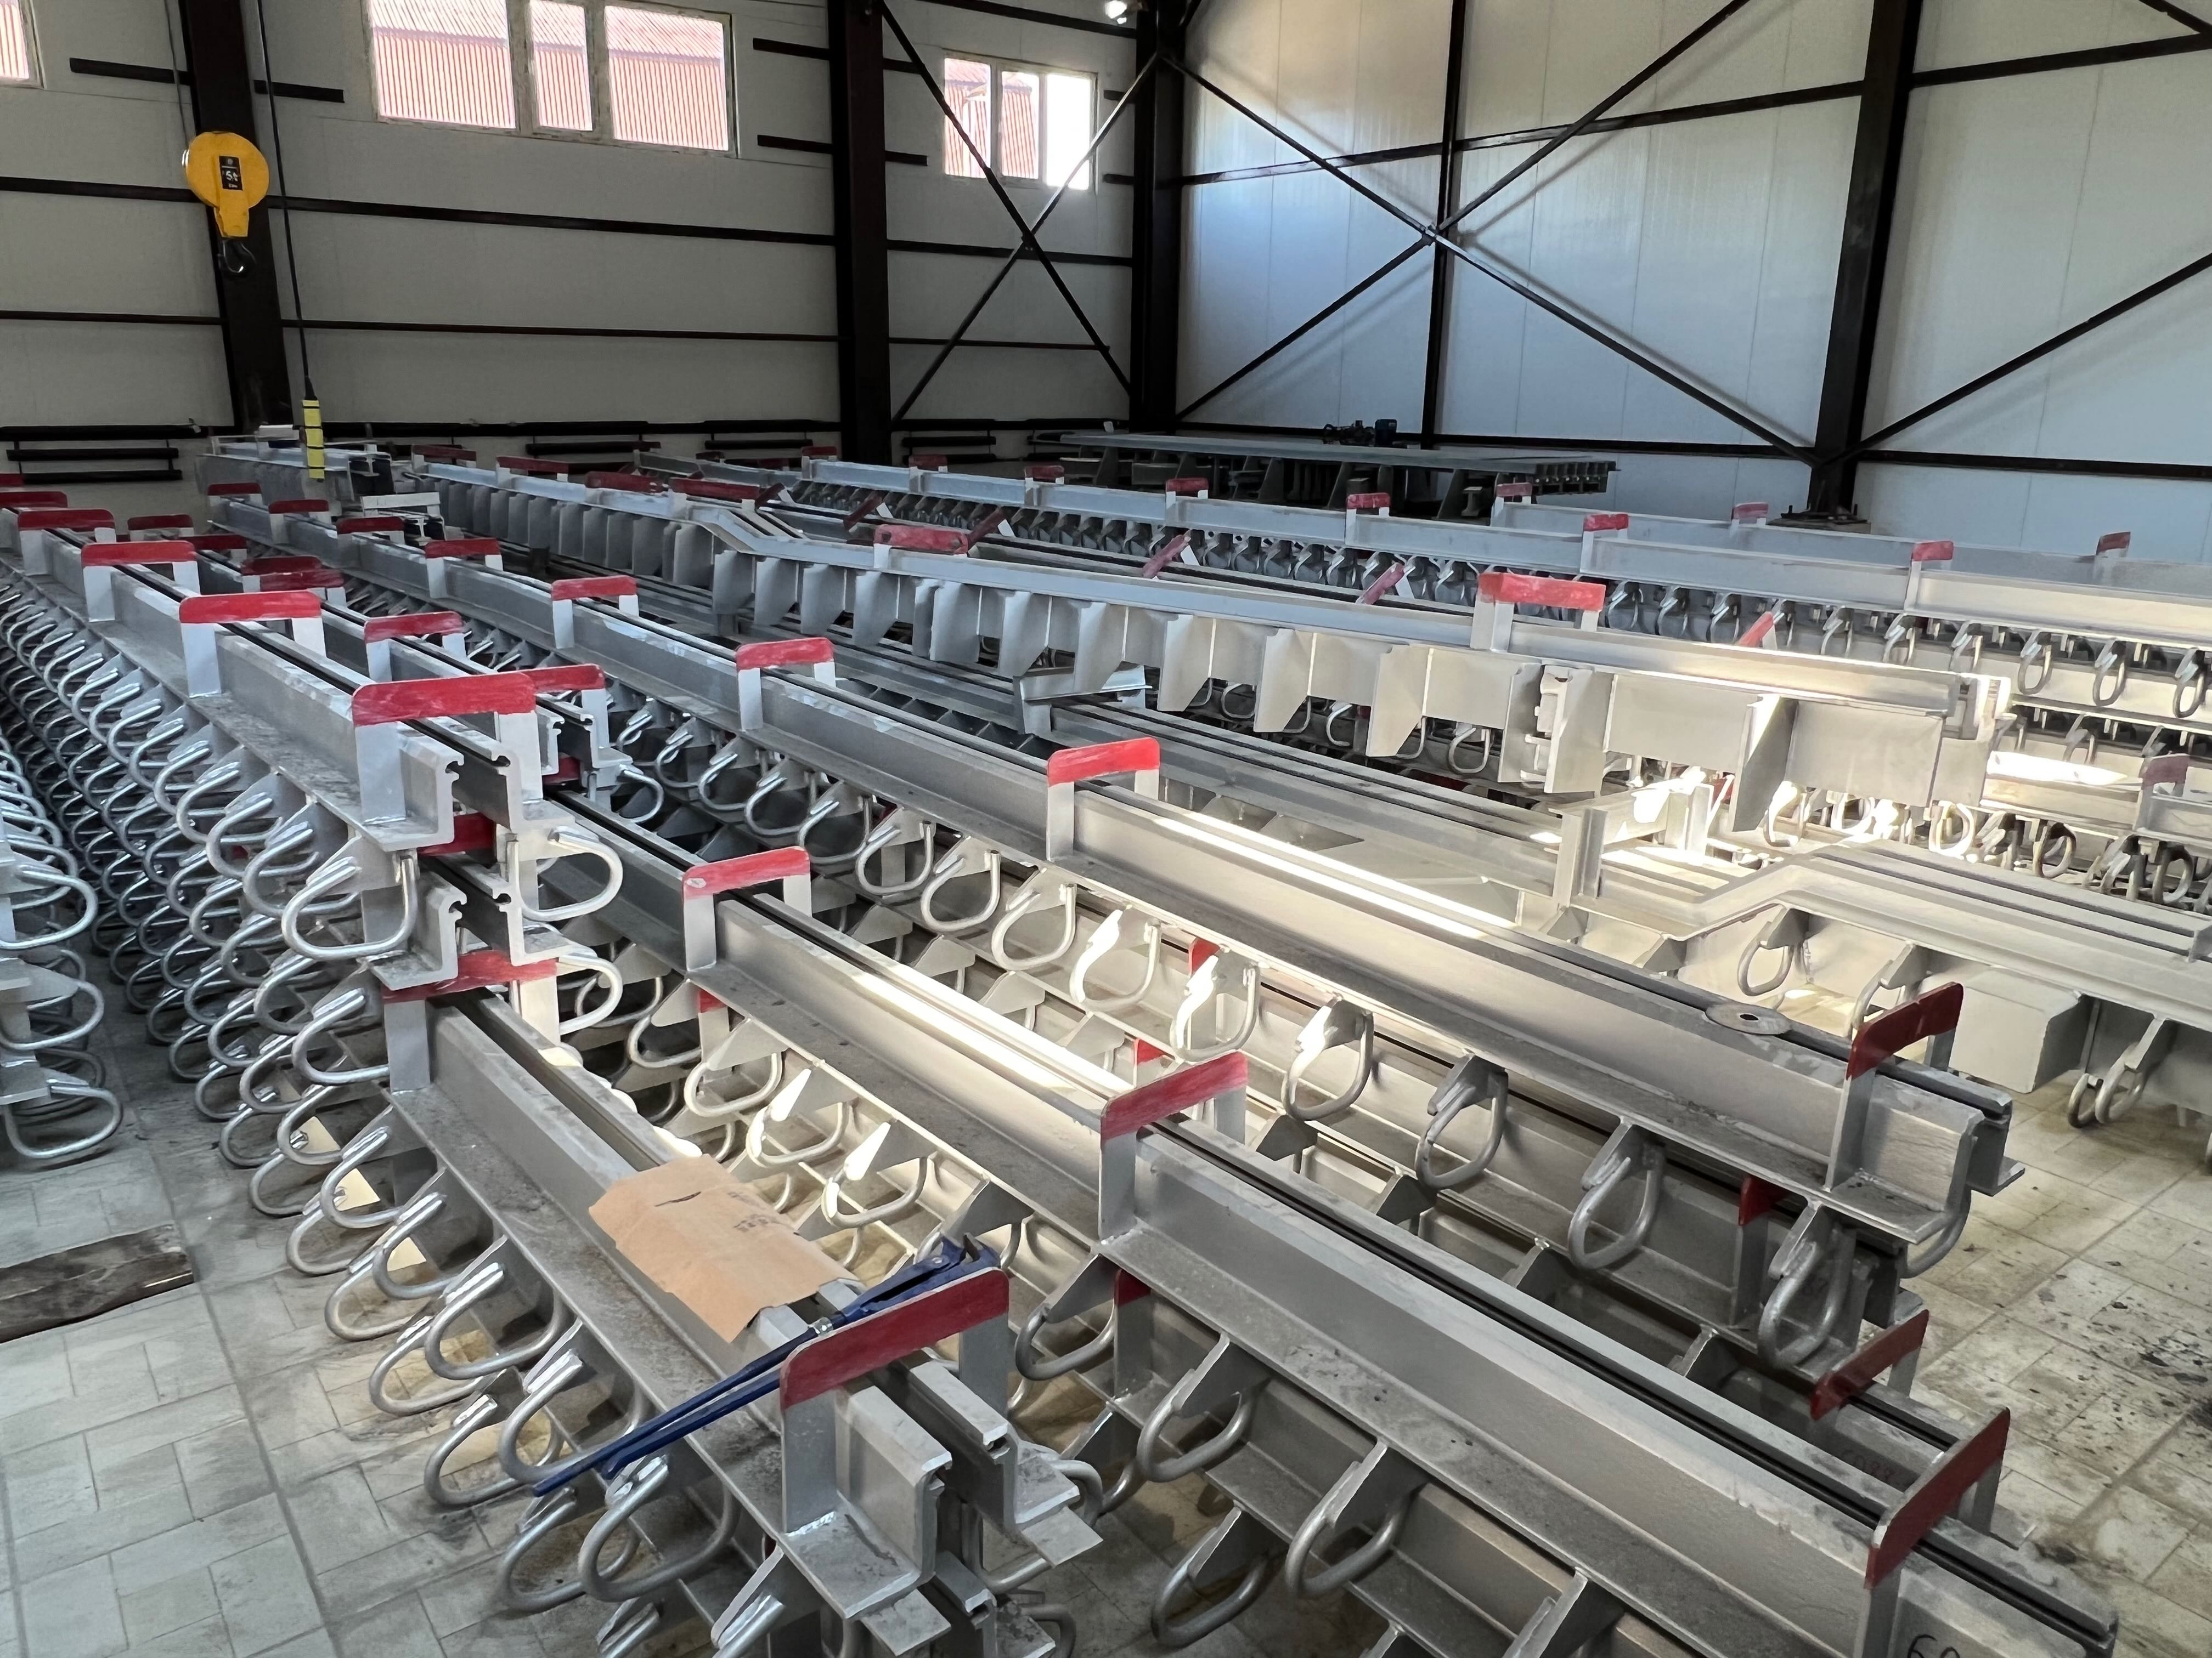
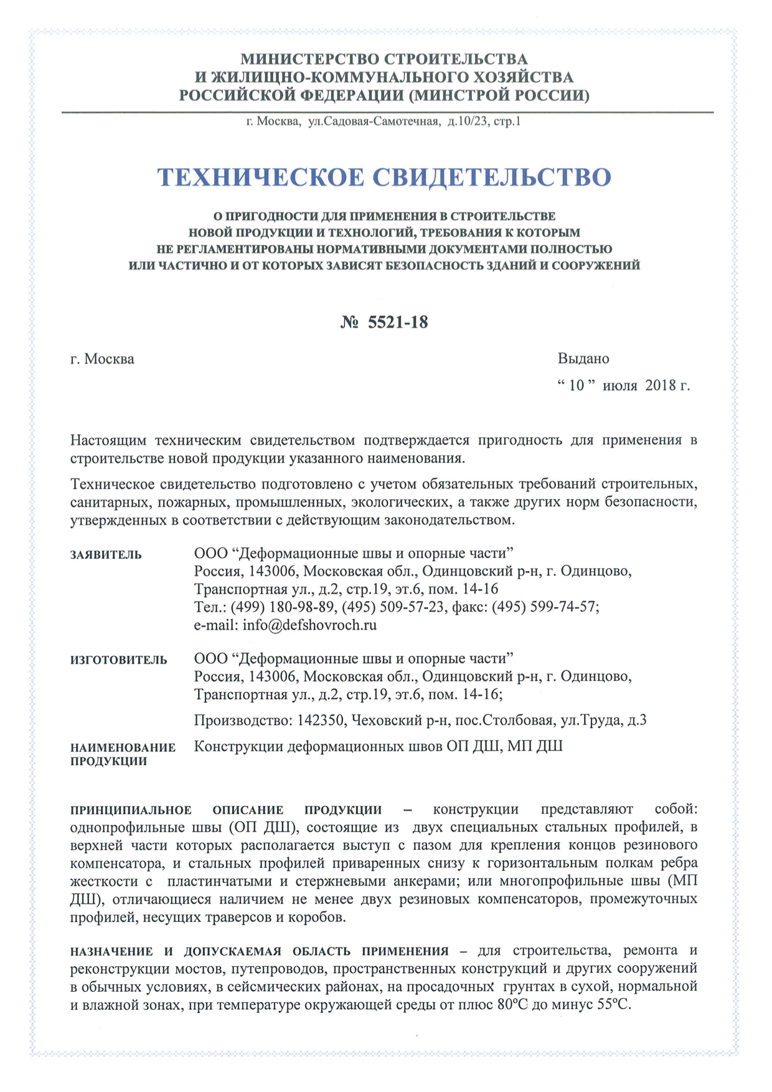
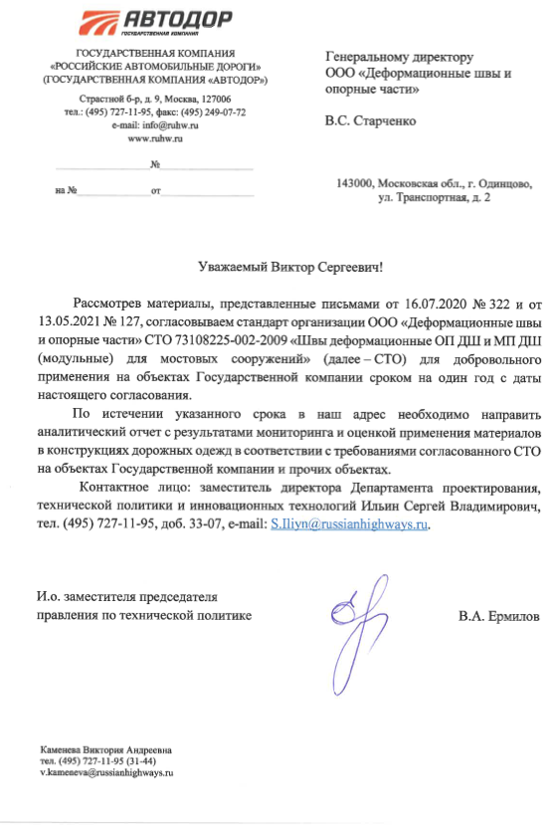
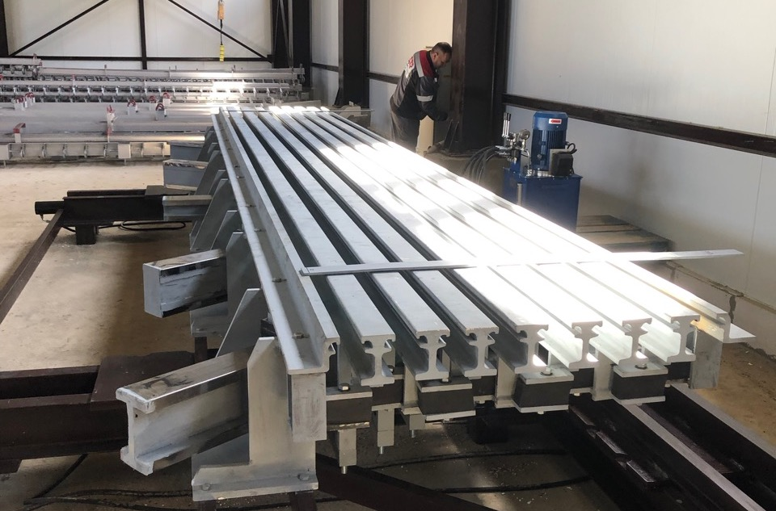
ООО «ДШР» - 30 лет производственной деятельности

Slide 3
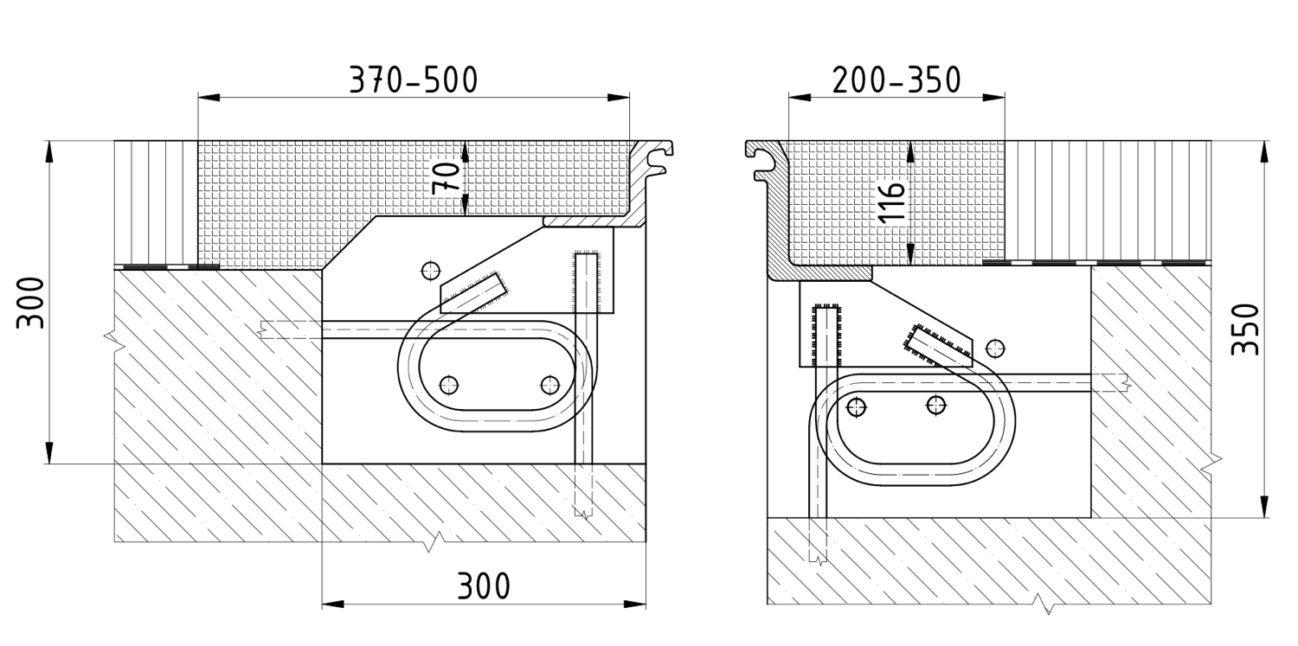
Высота окаймления ДШ
СП 35.13330.2011 МОСТЫ И ТРУБЫ
(изм. 1-4) пп 5.69
Высоту металлического окаймления модульных и однопрофильных деформационных швов следует принимать соответствующей толщине дорожной одежды на пролетном строении.

Slide 4
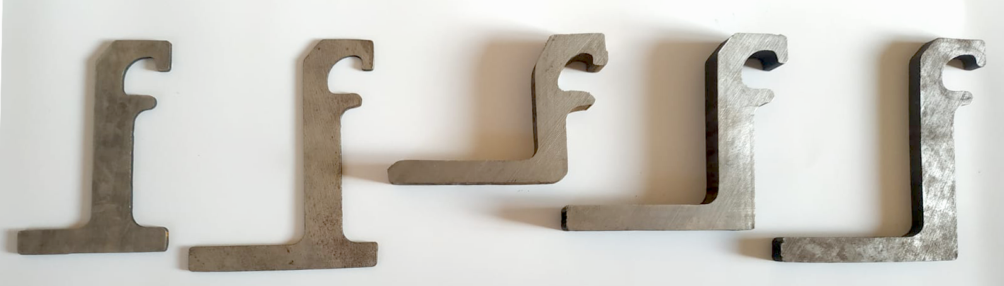
Высота окаймления ДШ
СП 35.13330.2011 МОСТЫ И ТРУБЫ (изм. 1-4) п 5.69
Высоту металлического окаймления модульных и однопрофильных деформационных швов следует принимать соответствующей толщине дорожной одежды на пролетном строении.

Slide 5
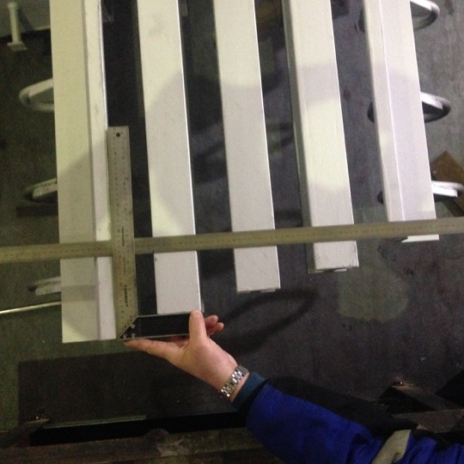
Деформационные швы МП ДШ ДС
Деформационные швы МП ДШ ДС обеспечивают перемещения как в продольном, так и поперечном направлении.
Применение:
В сейсмических районах
На криволинейных в плане сооружениях с полюсно-лучевой схемой расстановки ОЧ
На сооружениях с большой косиной расположения ДШ относительно оси пролетного строения

Slide 6
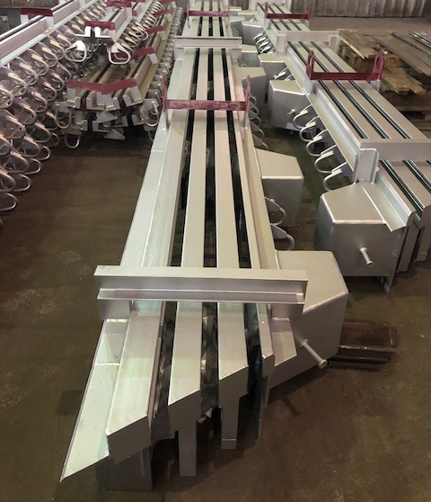
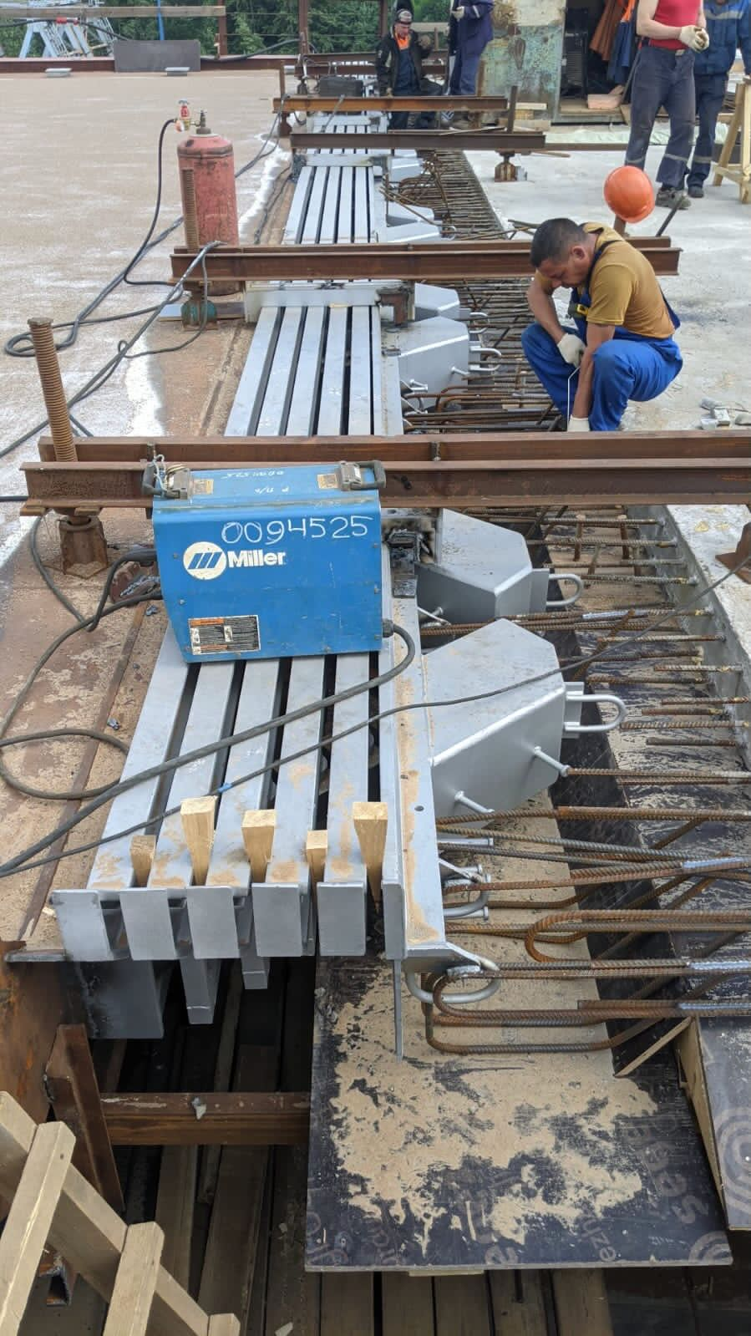
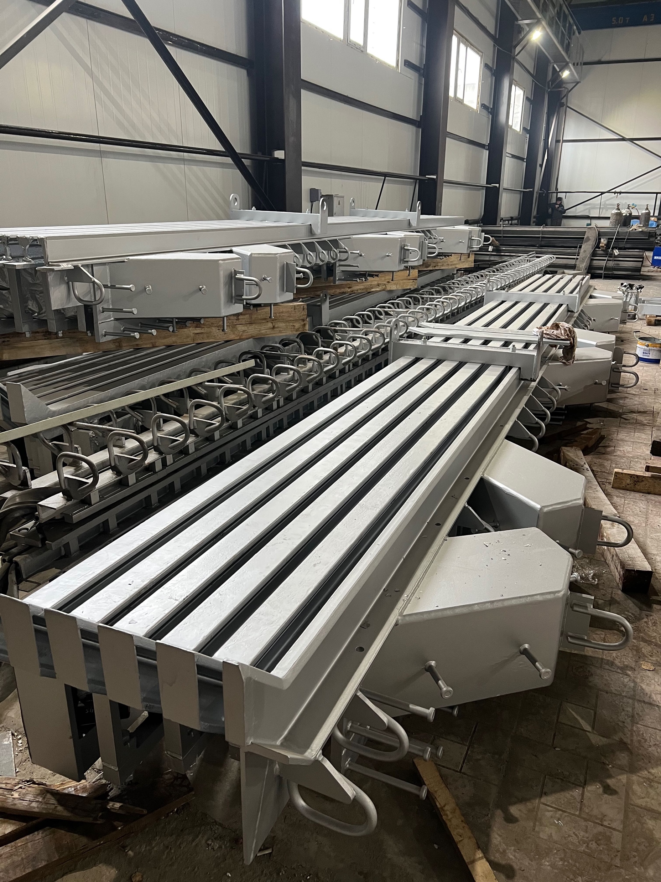
Деформационные швы МП ДШ ДС

Slide 7
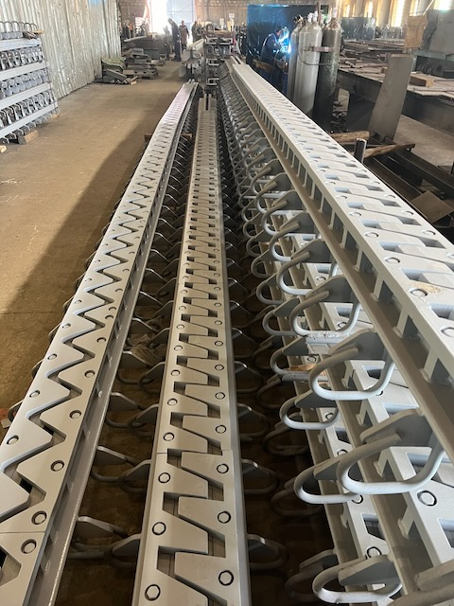
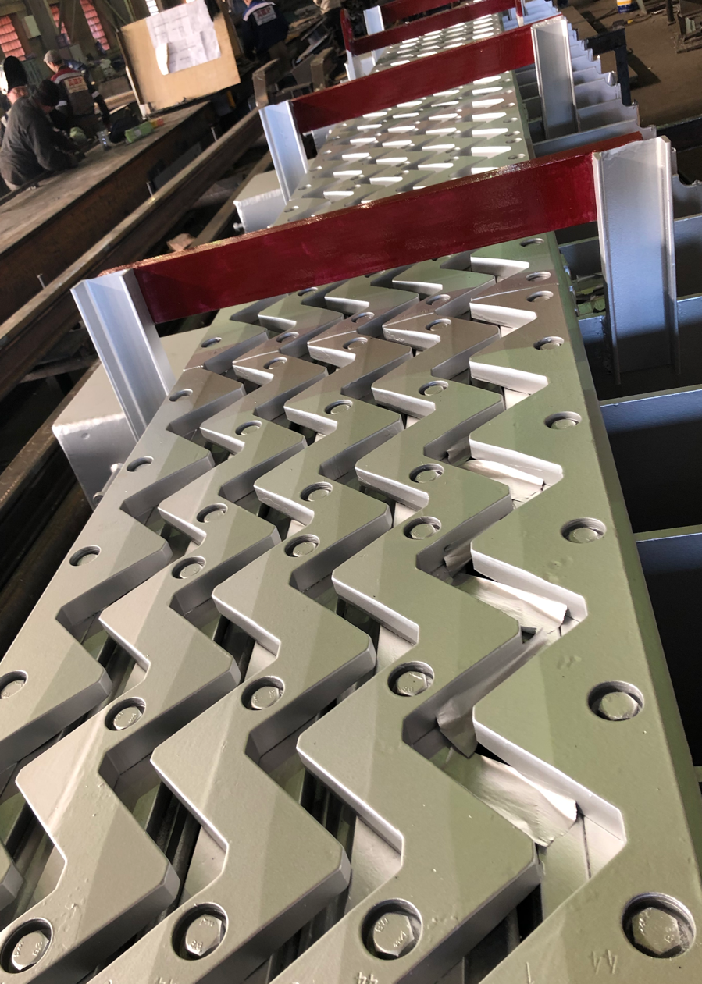
Деформационные швы ОП ДШ ПГ/ МП ДШ ПГ
Деформационные швы с гребенчатыми элементами перекрытия зазора
Повышение плавности проезда за счет отсутствия зазора перпендикулярного направлению движения
Пониженная шумовая эмиссия
Защита резинового компенсатора от механических повреждений

Slide 8
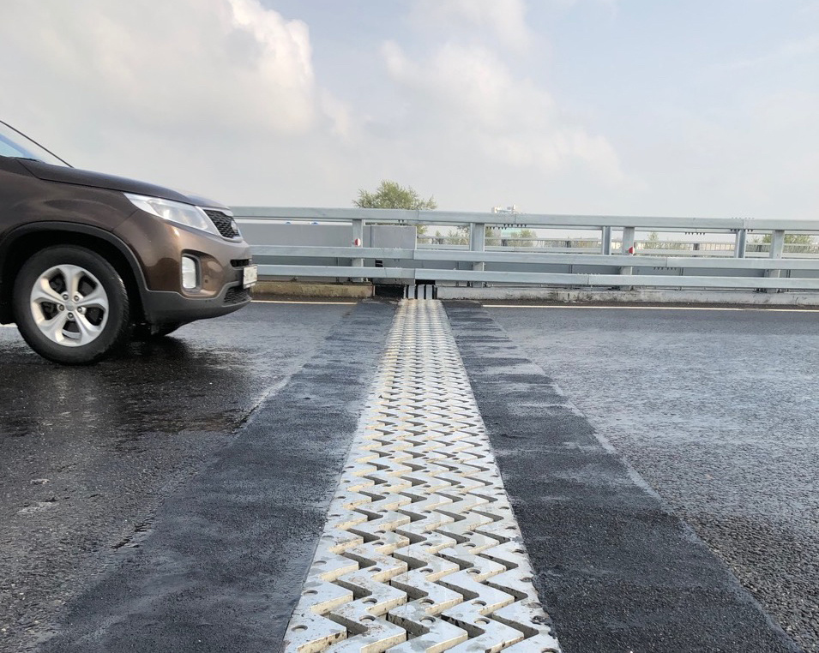
Деформационные швы ОП ДШ ПГ/ МП ДШ ПГ
Деформационные швы с гребенчатыми элементами перекрытия зазора
Повышение плавности проезда за счет отсутствия зазора перпендикулярного направлению движения
Пониженная шумовая эмиссия
Защита резинового компенсатора от механических повреждений

Slide 9
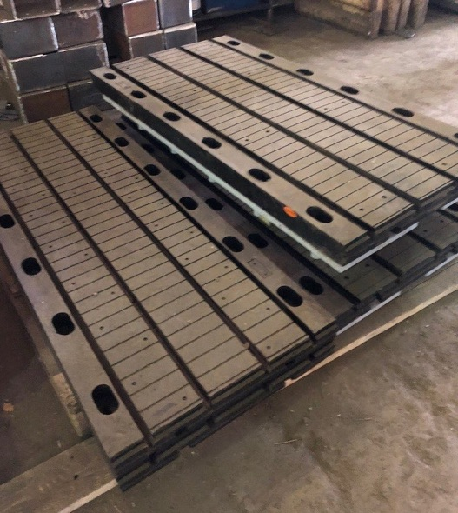
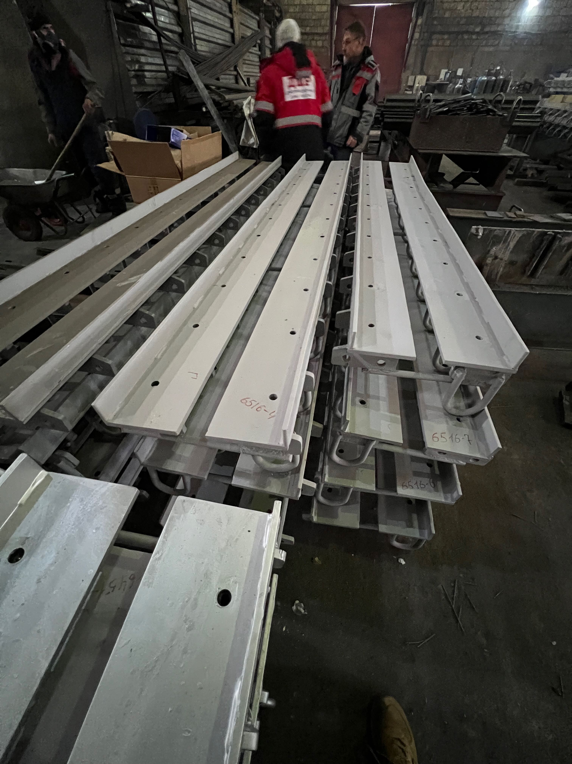
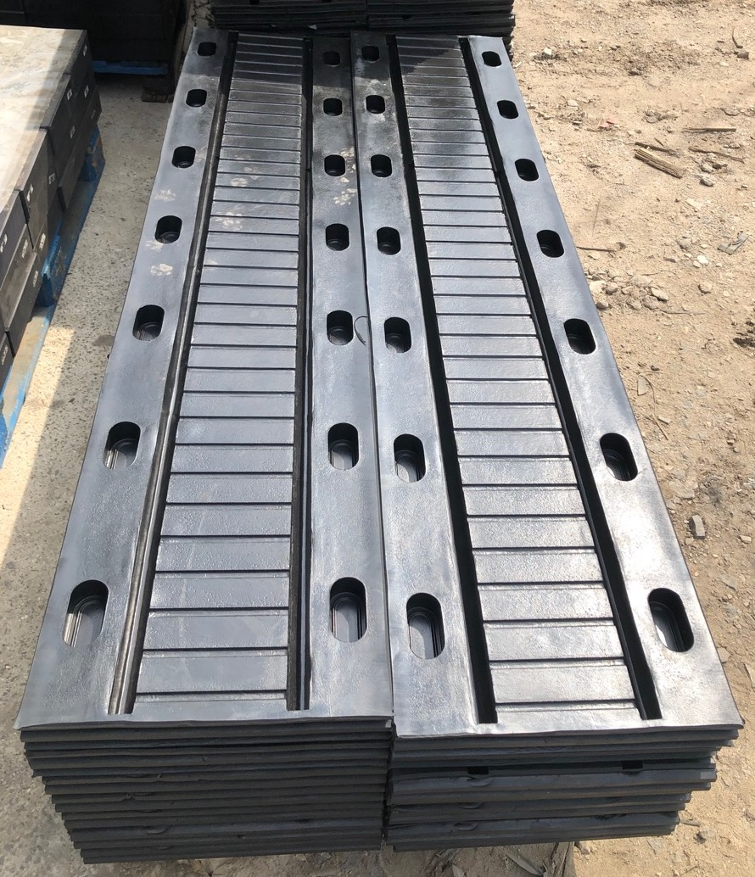
Резинометаллические деформационные швы РМ ДШ со стальной подконструкцией
Обеспечивают бесшумный, плавный проезд
Использование подконструкции обеспечивает высокую надежность крепления резинометаллических элементов и обеспечение водонепроницаемости
Высокая ремонтопригодность

Slide 10
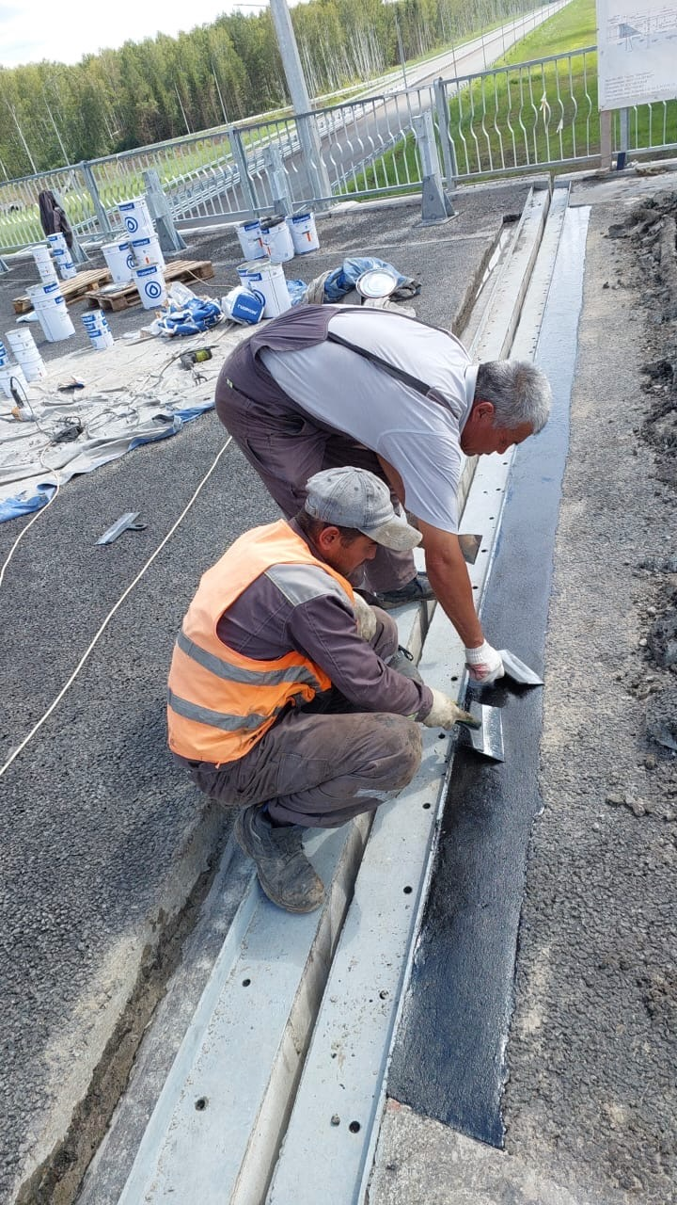
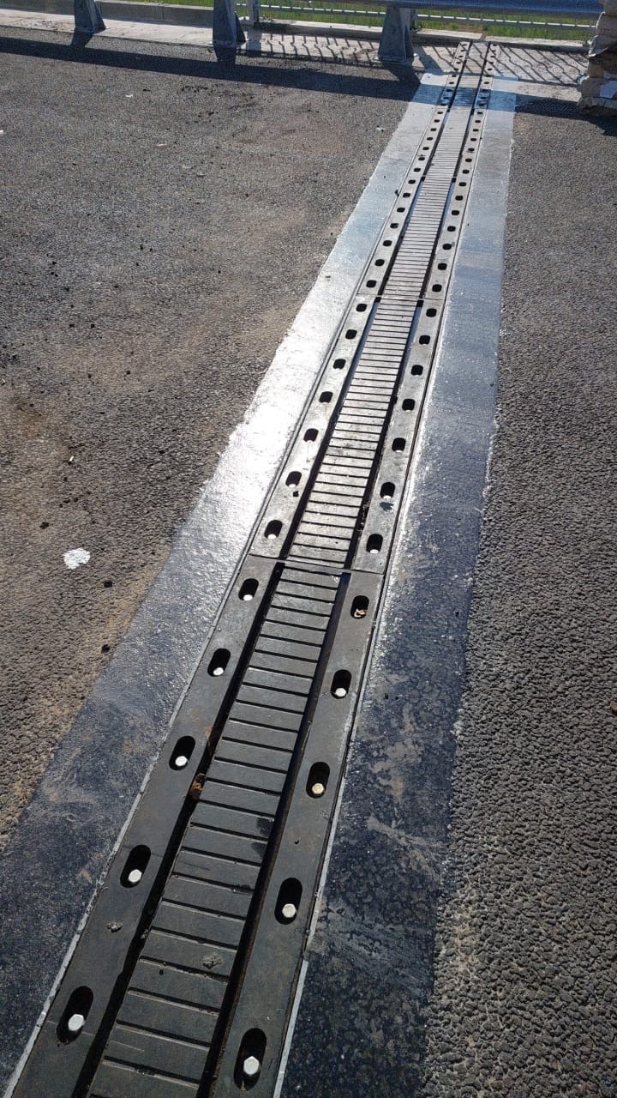
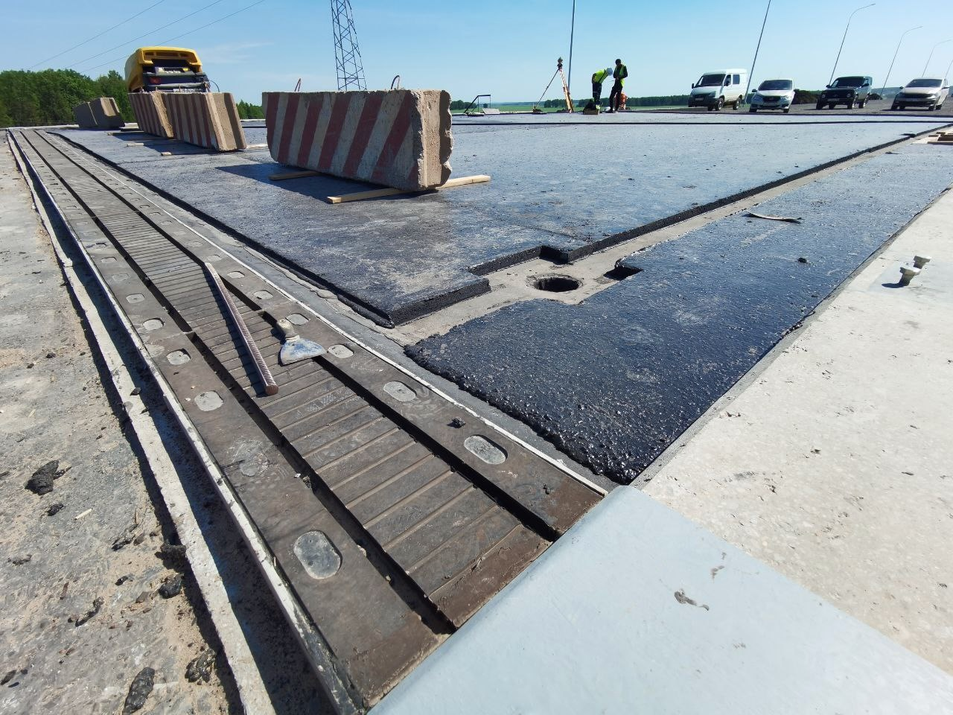
Резинометаллические деформационные швы РМ ДШ со стальной подконструкцией

Slide 11
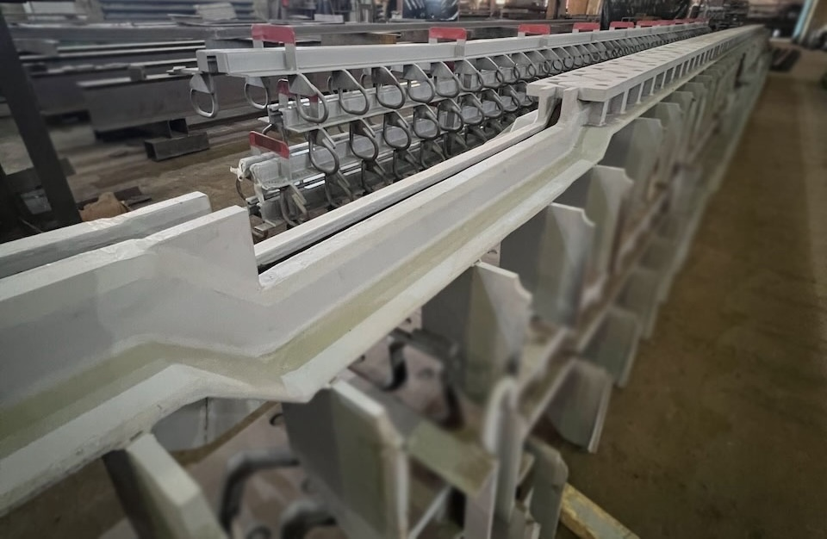
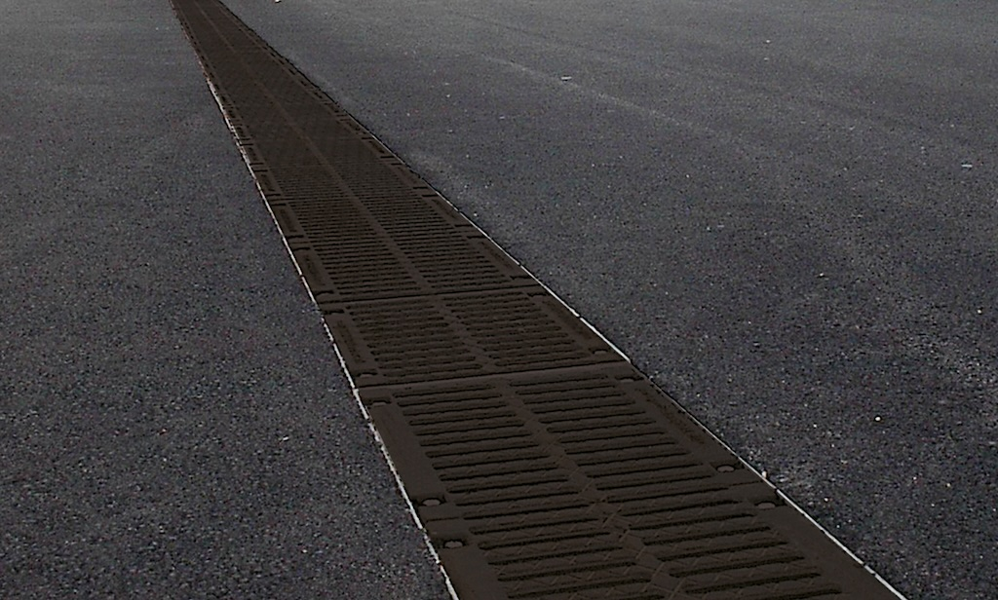
Элемент пропуска водоотводных лотков
Обеспечивает возможность монтажа деформационного шва совместно с системой продольного водоотвода на искусственном сооружении

Slide 12
БЛАГОДАРЮ ЗА ВНИМАНИЕ!

